Slide 1
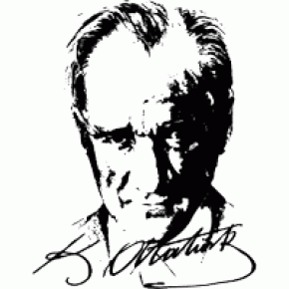
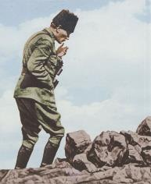
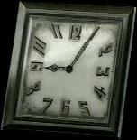
10 KASIM 1938
Saat 9 ‘u 5 geçerken
Sesli ve tıklamadan izleyiniz

Slide 2

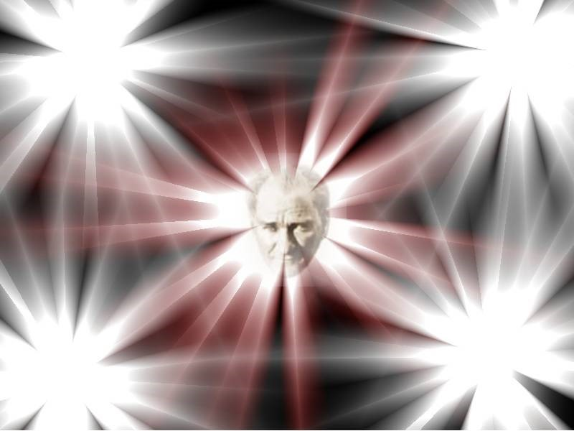
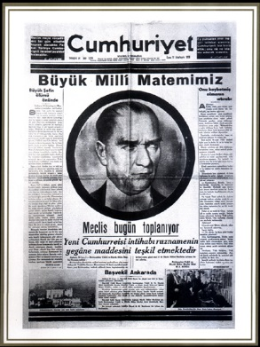
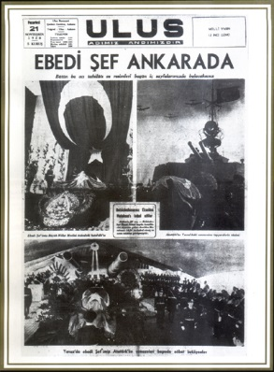
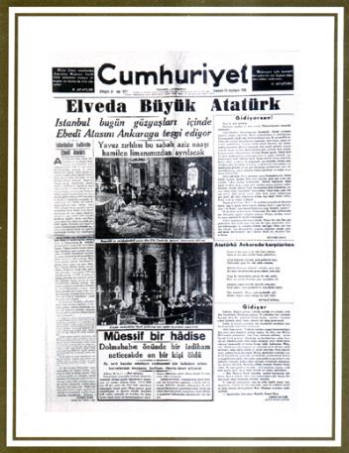
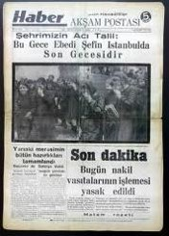
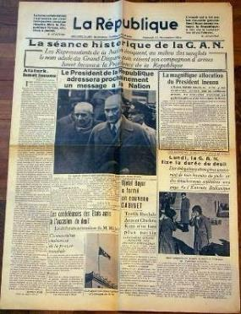
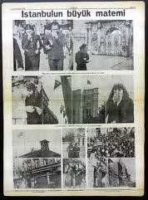
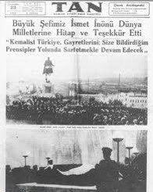
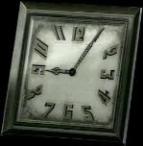
Böyle
Duyuruldu

Slide 3
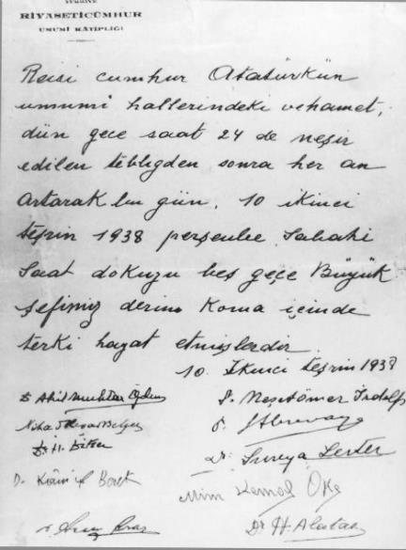
10 Kasım 1938
Resmi
Reisicumhur Atatürk’ün umumî hâllerindeki vehamet dün gece saat 24’te neşir edilen tebliğden sonra her an artarak bugün, 10 İkinci teşrin 1938 perşembe sabahı saat dokuzu beş geçe büyük şefimiz derin koma içinde terki hayat etmişlerdir.
10 İkinci teşrin 1938
Ölüm Raporu

Slide 4
10 Kasım 1938
Dünya
İRAN
Atatürk gibi insanlar bir nesil için doğmadıkları gibi belli bir devre için de doğmazlar. Onlar önderlikleriyle yüzyıllarca milletlerin tarihinde hüküm sürecek insanlardır.
Tahran Gazetesi
ÇİN
Mustafa Kemal yeni Türkiye'nin kalbidir. Eski, yıpranmış bir toplumdan yepyeni, güçlü bir millet yaratmış, eşsiz kişiliğiyle kendini herkese saydırmış, enerjisiyle herkesi kendine inandırmıştır.
Ma Shao-Cheng(Yazar)
İSRAiL
Dünya, çağımızın en dikkat çekici adamlarından birini kaybetti.
Palestine Post
AVUSTURYA
Büyük düşüncelerin adamı...bir devlet mimarıydı.
Neue Freie Presse, Viyana
FİNLANDİYA
Atatürk, olağanüstü nitelikte bir devlet adamı, savaş sonrası dünya tarihinin en önemli simalarından biri idi.
Hufvud Stadbladet Gazetesi
ARNAVUTLUK
Bu Türk Milleti yastadır.Çünkü yeni Türkiye'nin yaratıcısı olan eşsiz şefini kaybetmiştir.
Stipsi Gazetesi
AMERIKA
Atatürk bu yüzyılın büyük insanlarından birinin tarihi başarılarını, Türk halkına ilham veren liderliğini, modern dünyanın ileri görüşlü anlayışını ve bir askeri lider olarak kudret ve yüksek cesaretini hatırlatmaktadır... Çöküntü halinde bulunan bir imparatorluktan özgür Türkiye'nin doğması yeni Türkiye'nin özgürlük ve bağımsızlığını şerefli bir şekilde ilan ve o zamandan beri koruması, Atatürk'ün Türk halkının işidir. Şüphesiz ki, Türkiye'de giriştiği derin ve geniş inkılaplar kadar bir kitlenin kendisine olan güvenini daha basarı ile gösteren bir örnek yoktur.
John F.KENNEDY
(A.B.D.Başkanı, 10 Kasım 1963)
BULGARİSTAN
Hiçbir memleket, yeni Türkiye'nin Ata'sı tarafından başarılan kadar güçlü, hızlı ve kökten bir yenilik hamlesine erişmemiştir.
Bulgar Dness Gazetesi
İNGİLTERE
Savaşta Türkiye'yi kurtaran, Savaştan sonra da Türk Milletini yeniden dirilten Atatürk'ün ölümü, yalnız yurdu için değil, Avrupa için de büyük kayıptır. Her sınıf halkın O'nun ardından döktükleri içten gözyaşları bu büyük kahraman ve modern Türkiye'nin Ata'sına değer bir görünümden başka bir şey değildir.(1938)
Winston CHURCHILL
İngiltere Başbakanı
BELÇİKA
Milletine bu kadar az zamanda bu ölçüde hizmet edebilen tek devlet adamı Atatürk'tür.
Libre Belgique gazetesi
FRANSA
İnsanlığın bütün belirtileri O'nda kendini hemen gösteriyor.
Noelle Gazetesi
PAKİSTAN
Kemal Atatürk, yalnız bu yüzyılın en büyük adamlarından biri değildir. Biz Pakistan'da, O'nu geçmiş bütün çağların en büyük adamlarından biri olarak görüyoruz. Askeri bir deha, doğuştan bir lider ve büyük bir yurtsever...
Eyüp Han
Pakistan Cumhurbaşkanı
ALMANYA
O, kişisel kazanç ve ün peşinde koşan basit bir diktatör değil, gelecek kuşaklar için sağlam temeller atmaya uğraşan bir kahramandı.
Prof.Walter L.WRIHT Jr.
AFGANİSTAN
O büyük insan yalnız Türkiye için değil, bütün doğu milletleri için de en büyük önderdi.
Emanullah HAN
Afgan Kralı
HİNDİSTAN
Atatürk, yalnız Türk Milleti'nin değil, özgürlüğü uğruna savaşan bütün milletlerin önderiydi. O'nun direktifleri altında siz bağımsızlığınıza kavuştunuz. Biz de o yoldan yürüyerek özgürlüğümüze kavuştuk.
Bayan Sucheta KRIPALANI
Hint Parlamento Heyeti Başkanı
Liderlerinin
Söyledikleri
Sözler arası 5 saniyedir
Devam et

Slide 5
10 Kasım 1938
Atatürk’ün
“Prof. Dr. Nihat Reşat Belger’le Mülakat” adlı eserinden öğrendiğimize göre ;
devrimlerin babası, ‘hayata gözlerini yumarken Saat kaç?’ dedikten sonra sık sık ‘Aman dil! Aman dil!’ sözlerini tekrarlamıştır.[3]
Cemal Kutay da M. Kemal Atatürk’ün ölümünü Falih Rıfkı Atay’dan farklı anlatmıyor:
“Anlamı olan SON sözü ‘saat kaç’ idi. Koma içinde manası anlaşılamayan ve devamlı olarak tekrarladığı sözü: ‘Aman dil… Aman dil…’di. Rahat konuşamadığını mı anlatmak istıyordu, yoksa şuur altı yerleşmiş ‘dil konusu’ mu bilinmez…”[2]
Şevket Süreyya’nın “Tek Adam” kitabına göre ;
“9 Kasım’da ikinci komaya girmiştir ve artık uyanmayacaktır. Koma karındaki suyun ikinci defa alınışından 8 saat sonra başlamıştır. Tam 36 saat sürer. Doktorların ve arkadaşlarının, başının ucunda çırpınmaktan ve ağlamaktan başka yapabilecekleri bir şey yoktur. Son komaya girmezden biraz önce Atatürk’ün son suali: “- Saat kaç?” demek olur…”[4]
M. Kemal Atatürk’ün ölüm anını yakın dostu Falih Rıfkı Atay şöyle anlatıyor:
“Atatürk bir defa üç gün süren bir komaya girdi. Kendine geldiği vakit, uyumuş olduğunu söylediler. Pek inanmamış, fakat ne olduğunu da anlamamıştı. (…)
Fakat ikinci ve son komadan uyanamadı. Kıvranmalar, çırpınmalar içinde yanıyordu. Kendini kaybetmeden son sözü:
“Saat kaç?” olmuştu.
Belki de bir önceki komadan sonra uyumuş olduğunu söyleyenleri kontrol etmek istiyordu. 10 Kasım sabahı yüzü gittikçe renk değiştiriyor, hançere hırıltısı artıyordu. Saat dokuzu beş geçe sert bir asker bakışı ile başucundaki hekime doğru döndü, gözlerini açtı, son nefesi idi.”[1]
Son sözleri
Sözler arası 10 saniyedir
Devam et

Slide 6
10 Kasım 1938
Özgürlük ve bağımsızlık benim karakterimdir.
Ben milletimin en büyük ve ecdadımın en değerli mirası olan bağımsızlık aşkı ile dolu bir adamım.
Çocukluğumdan bugüne kadar ailevî, hususî ve resmî hayatımın her safhasını yakından bilenler bu aşkım malumdur. Bence bir millete şerefin, haysiyetin, namusun ve insanlığın vücut ve beka bulabilmesi mutlaka o milletin özgürlük ve bağımsızlığına sahip olmasıyla kaimdir.
Ben şahsen bu saydığım vasıflara, çok ehemmiyet veririm. Ve bu vasıfların kendimde mevcut olduğunu iddia edebilmek için milletimin de aynı vasıfları taşımasını esas şart bilirim. Ben yaşayabilmek için mutlaka bağımsız bir milletin evladı kalmalıyım. Bu sebeple milli bağımsızlık bence bir hayat meselesidir.
Millet ve memleketin menfaatleri icap ettirirse, insanlığı teşkil eden milletlerden her biriyle medeniyet icabı olan dostluk ve siyaset münasebetlerini büyük bir hassasiyetle takdir ederim. Ancak, benim milletimi esir etmek isteyen herhangi bir milletin, bu arzusundan vazgeçinceye kadar, amansız düşmanıyım.[5]
Atatürk
Diyor ki
Devam et

Slide 7
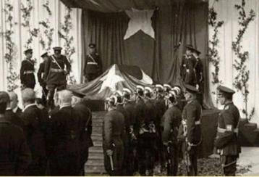
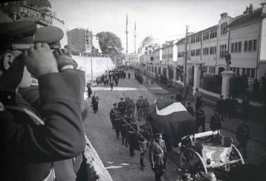
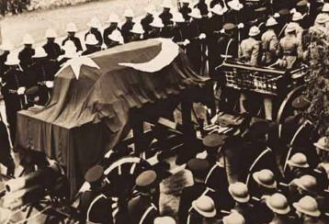
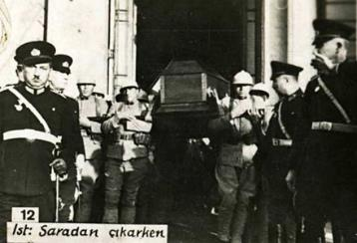
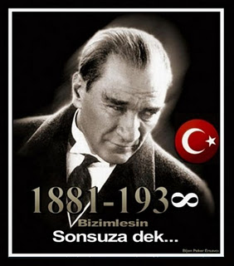
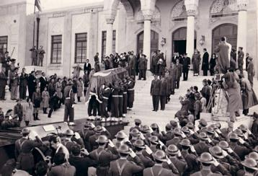
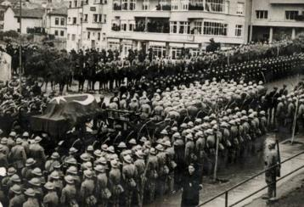
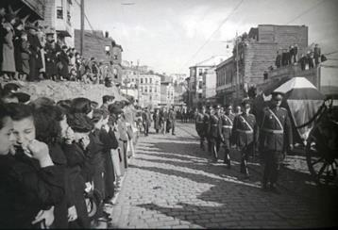
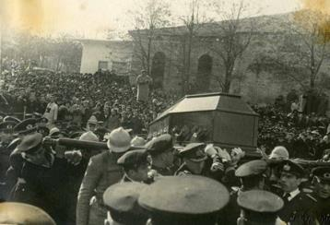
10 Kasım 1938
Her zaman
kalbimizdesin
Çıkış

Slide 8
Kaynaklar
[1] Falih Rıfkı Atay, Çankaya, 1968, sayfa 204.
[2] Cemal Kutay, Atatürk’ün Son Günleri, 2005 İklim Yayıncılık, sayfa 29.
[3] Namık Kemal Şahbaz, Türkçeye Hizmet Eden En Büyük Türk: Atatürk, Eğitişim Dergisi, Sayı: 25 (Ocak 2010).
[4] Şevket Süreyya Aydemir, Tek Adam M. Kemal, Remzi Kitabevi, cild 3, 16. basım, sayfa 529, 530.
[5] TSK Arşivi
Resimler Netten Alıntı
Slayt Yapım
www.mebders.com
info@mebders.com
Çıkış

